Slide 1

Большие данные
Понятие больших данных, технические аспекты их сбора и обработки. Технические аспекты компьютерных программ. Применение алгоритмов в цифровой среде
•

Slide 2
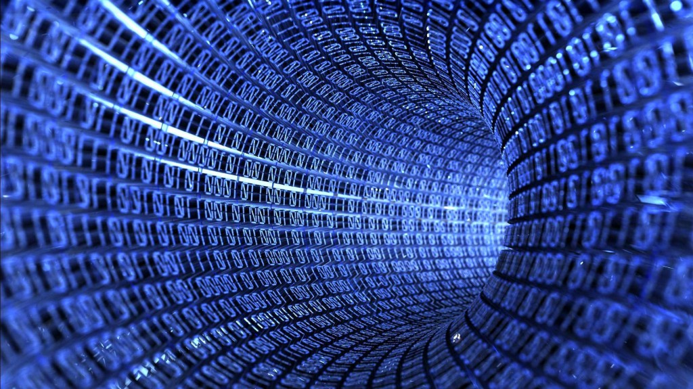
Если хочешь чистой воды..
Большие? Данные?
И что мы с ними делаем (пневмопочта)

Slide 3
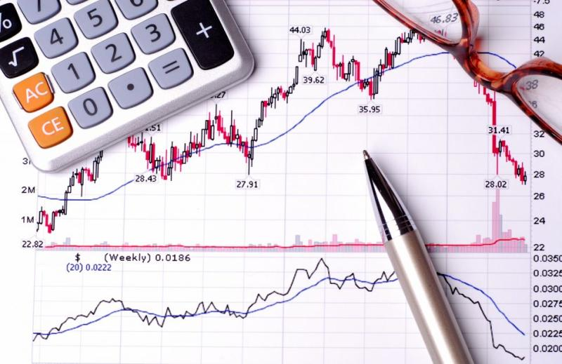
Временные ряды

Slide 4
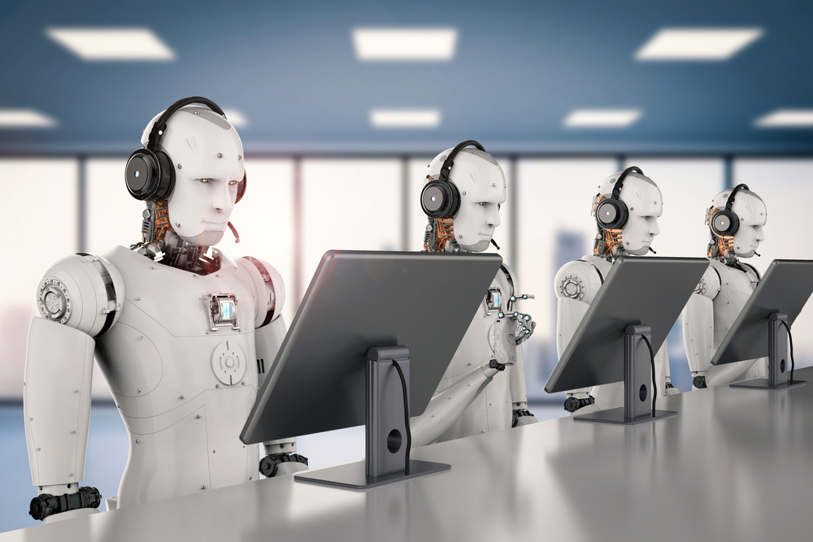
ВЦИОМ и Теорвер

Slide 5
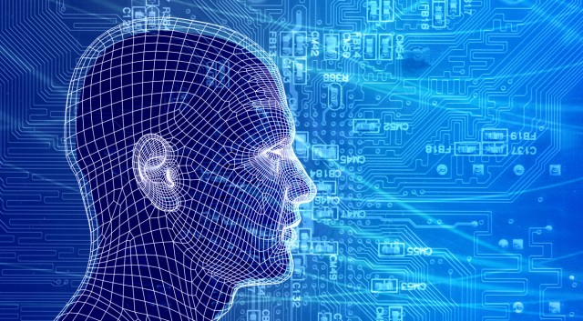
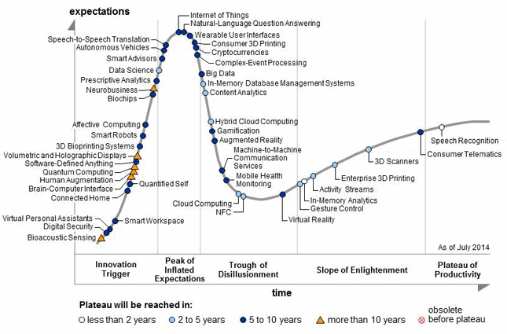
Кривая Гартнера
Peak of Gartner’s Hype Cycle
Gartner — исследовательская и консалтинговая компания, специализирующаяся на рынках информационных технологий
IoT, Smart Data Discovery – нарождающиеся тренды, которые усилят с одной стороны – поток данных, а с другой – спрос на алгоритмы по их обработке

Slide 6
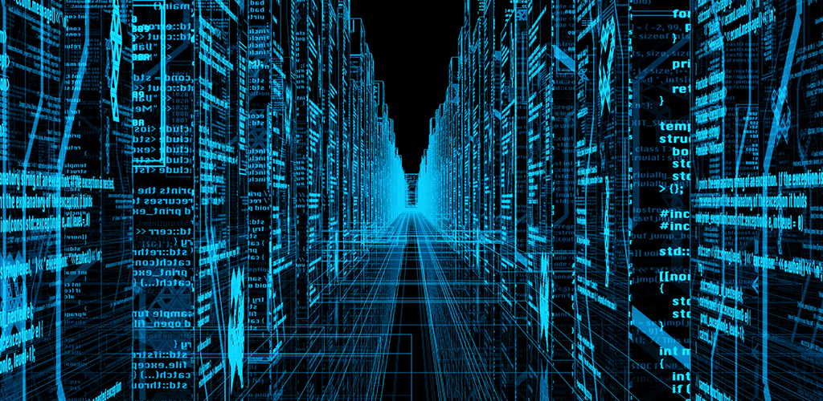
Поток информации
http://www.cisco.com/c/en/us/solutions/collateral/service-provider/visual-networking-index-vni/vni-hyperconnectivity-wp.html

Slide 7

Данные – это новая нефть или даже лучше!

Slide 8

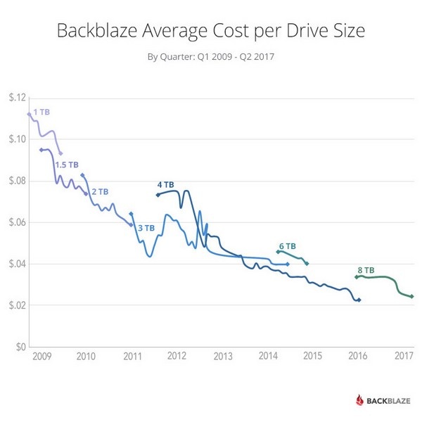
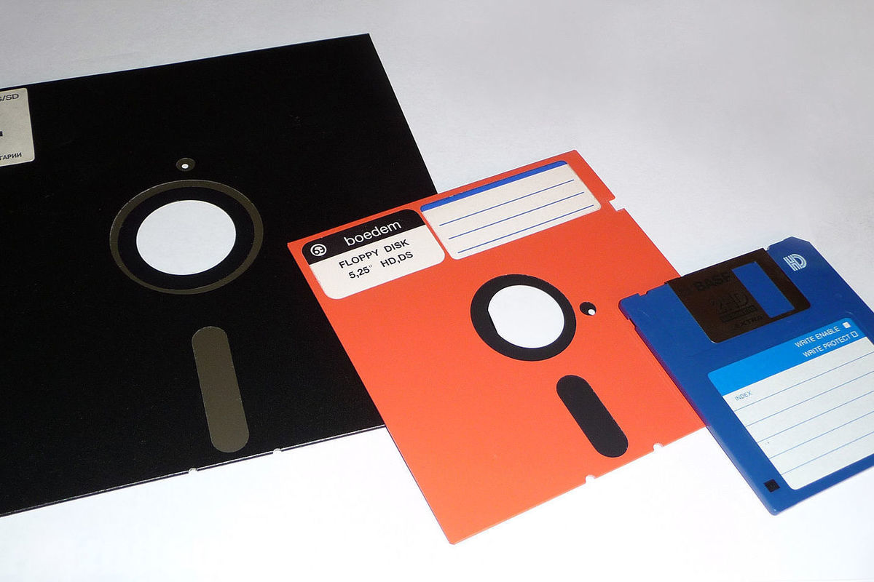
И так понятно)
В 1981 г. 1 ГБ HDD = $500K
1C, mobile

Slide 9
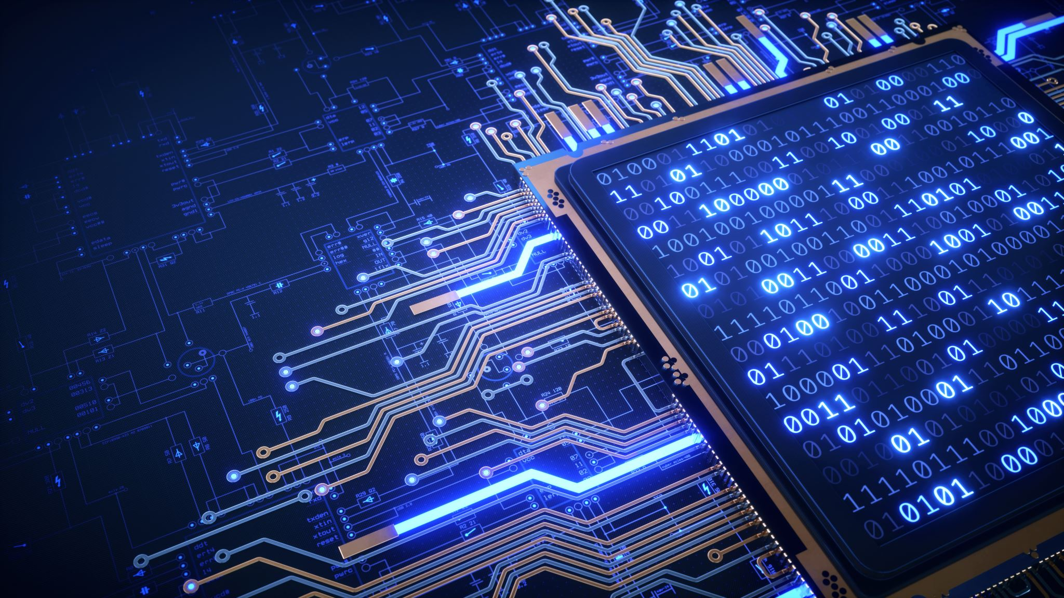
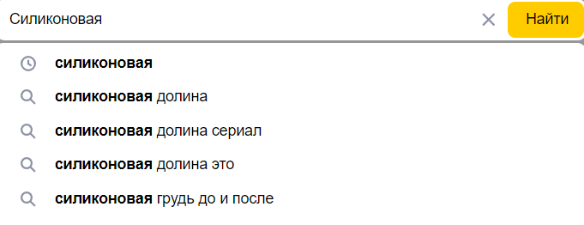
Силиконовая)

Slide 10
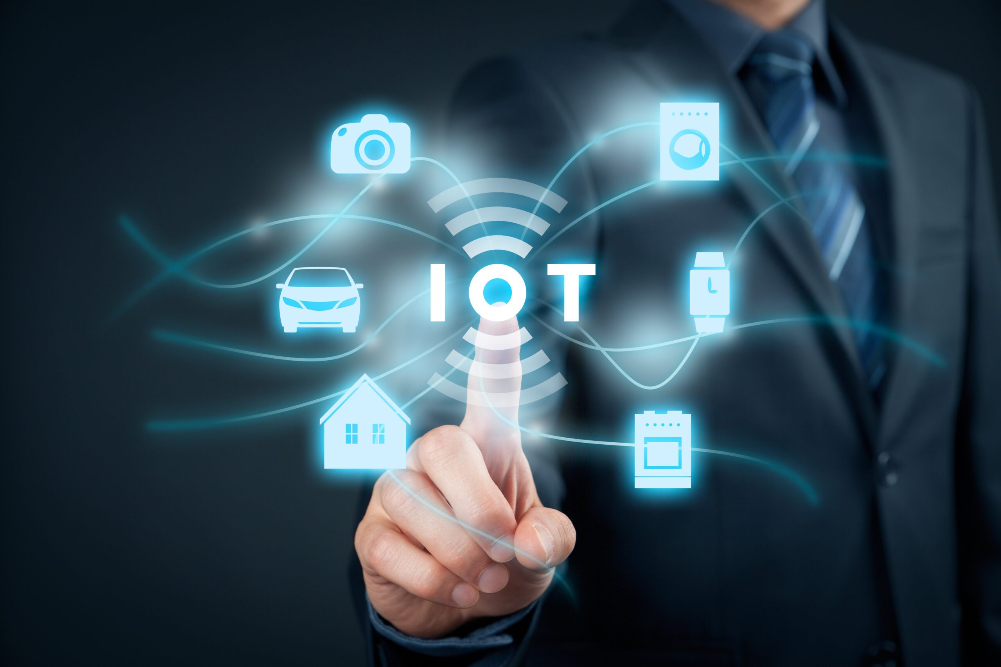
Duet 2001, пробки Мск, глюкометр, браслет

Slide 11

Перевод данных в цифру
Откуда?

Slide 12

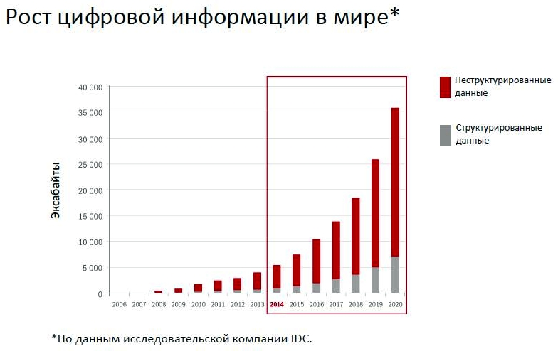


Slide 13

Анализ данных (сырых, грязных и … затхлых!)

Slide 14
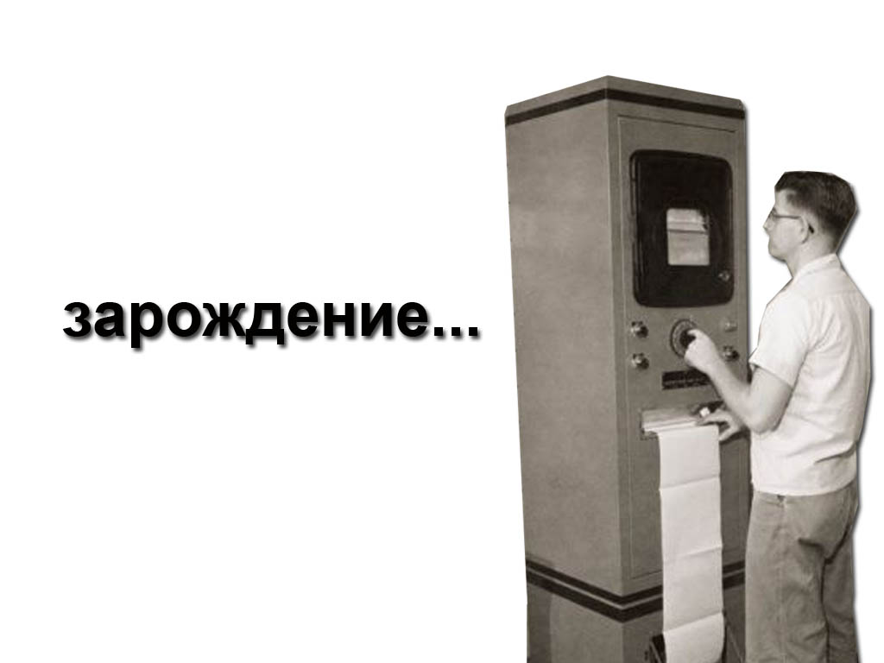
Традиционные подходы
Хоронилище, синхронизация БЧ

Slide 15

кластеризация, распределенные вычисления, параллелизм, grid
Часть из этого стала историей… Стоимость хранения данных меньше, чем стоимость выяснения того, что именно нужно выбросить.

Slide 16
GPGPU

Slide 17
Технологии
MapReduce кластеризация (главная нода раздает задачи и данные другим нодам, потом собриает с них результат). Можно посчитать.
Apache Spark обработка в оперативке
Hadoop фреймворк (java). 1 выпуск 2006 год. (Начали его писать 2 парней)

Slide 18
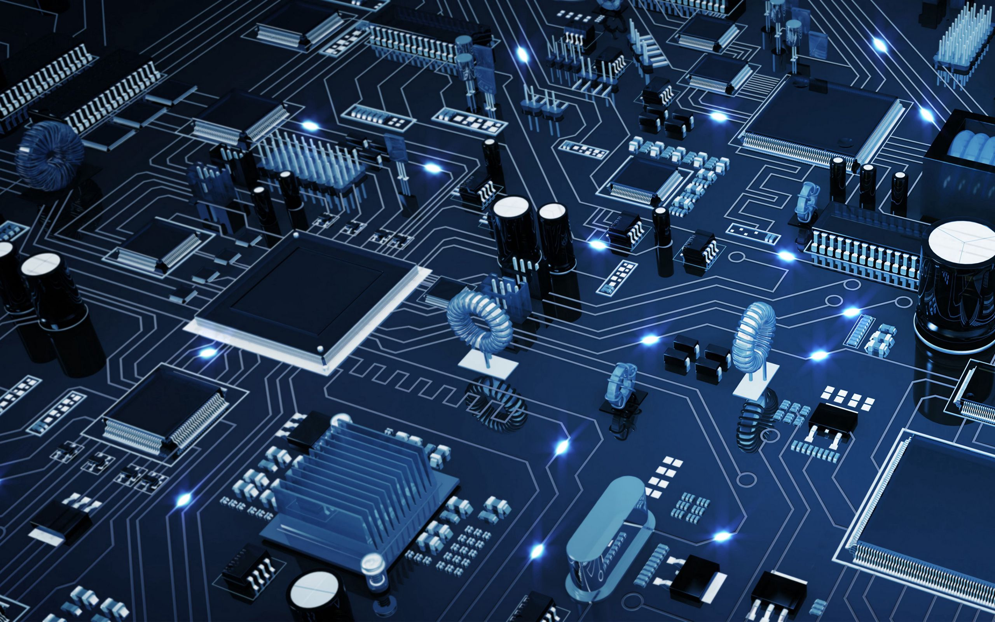
Data driven
Marketing
Development

Slide 19
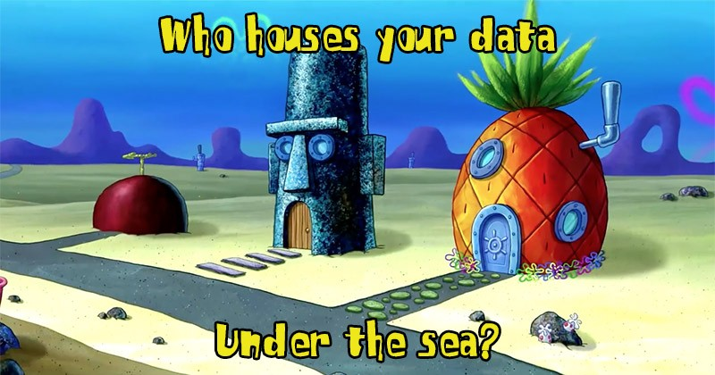

Slide 20
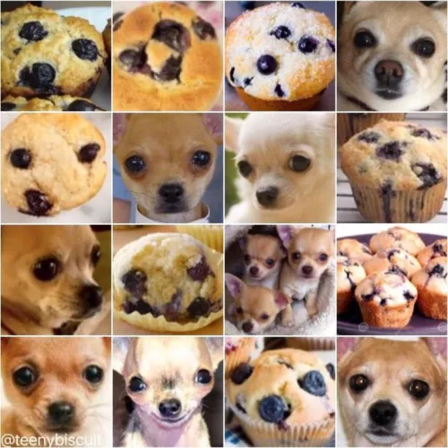
Типовые задачи
Кластеризация
Распознавание
Поиск
Фильтрация
Прогнозирование
Анализ и …

Slide 21
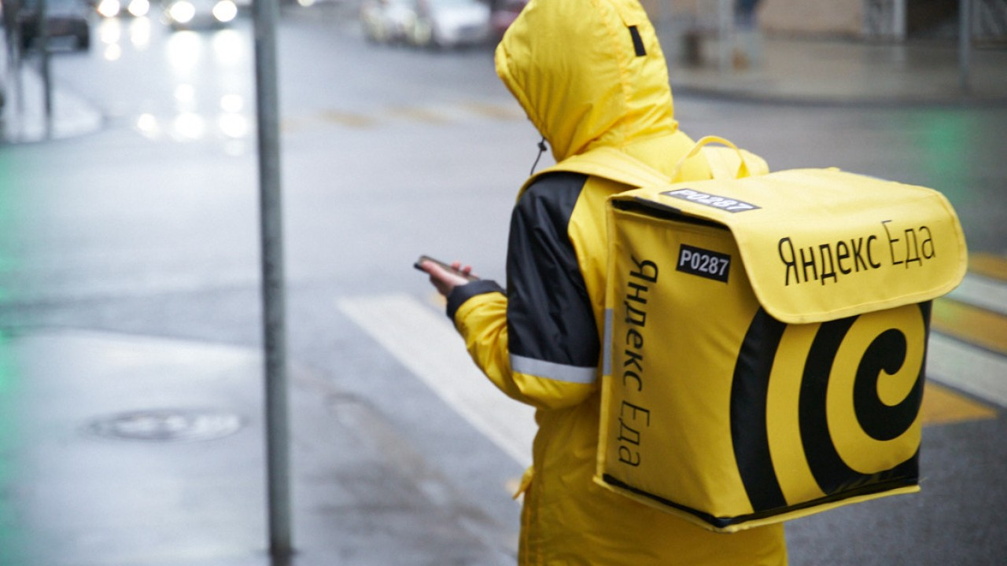

Голос, дипфейк, музыка, текст

Slide 22
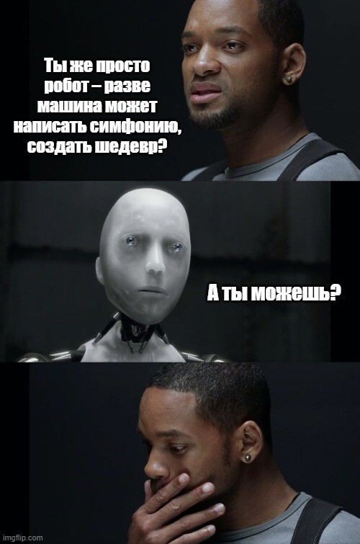
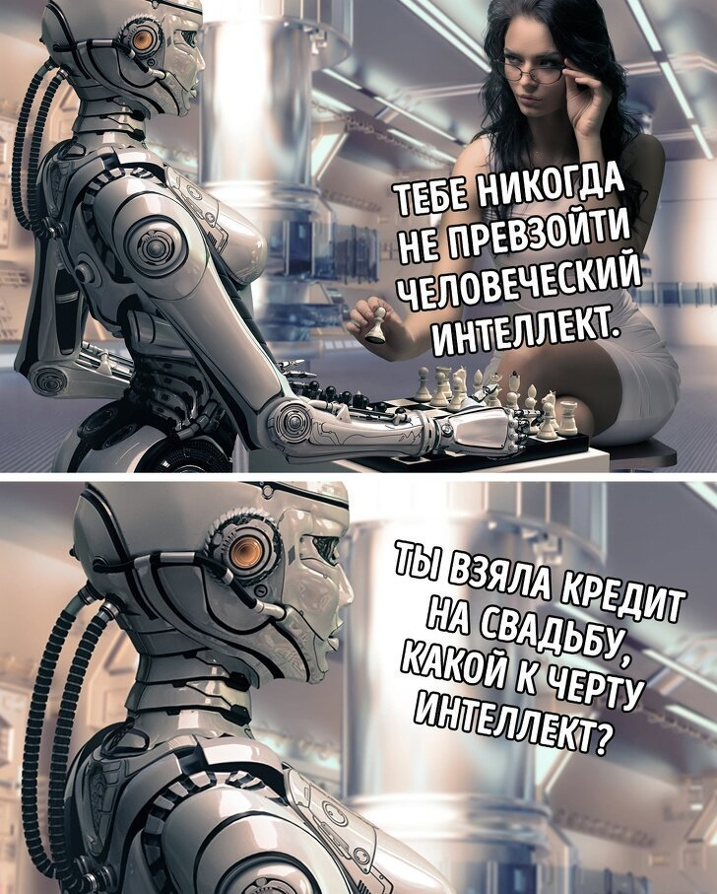

Slide 23


Применение алгоритмов в цифровой среде
Поиски партнера

Slide 24

Сноуден АНБ

Slide 25

Незнание ИТ не освобождает от ответственности (цифровой след)

Slide 26

Анализ метаданных
чеки в супермаркетах

Slide 27

УКЭП, Госуслуги, перс. данные, защита и утечки данных, росреестр, Астра, ФСТЭК, кибер-мошенничество, взлом систем ЭВМ и социальная инженерия, обогащение, скоринг, БКИ, ФССП, СМЭВ, ОФД, базовые станции, сингулярность
It is real and it effects our lives

